Slide 1
Beszámoló Kaposvár Megyei Jogú Város Foglalkoztatási Paktum Szabó Zoltán ügyvezető Kaposvári Városfejlesztési Nkft.
Foglalkoztatási Paktum Kaposvár MJV területén
TOP-6.8.2-15-KA1-2016-00001

Slide 2
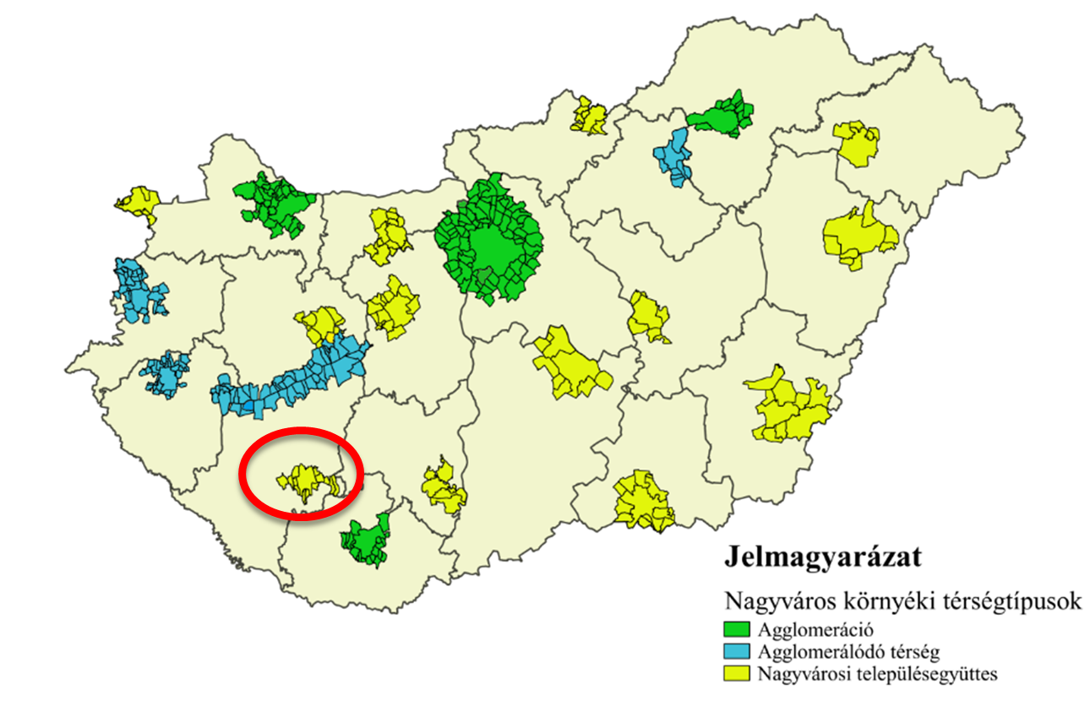
Foglalkoztatási paktum kaposvár
1. Kaposvár munkaerőpiaci helyzete
Magyarország nagyvárosi térségeinek tipizálása a KSH besorolása alapján

Slide 3
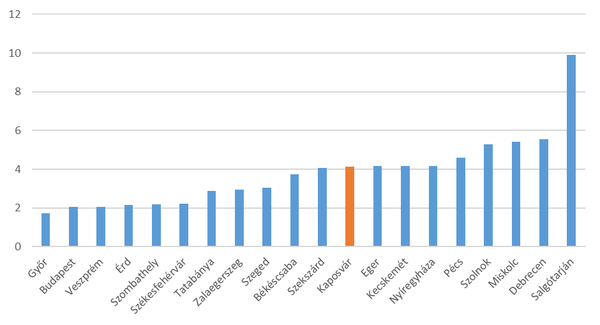
Foglalkoztatási paktum Kaposvár
1. Kaposvár munkaerőpiaci helyzete
Regisztrált álláskeresők aránya a munkavállalási korú (15-64 év közötti) népességhez képest Kaposváron, valamint a fővárosban és a megyei jogú városokban 2016 szeptemberében
Forrás: NFSZ adatai alapján saját szerkesztés

Slide 4
Foglalkoztatási paktum kaposvár
1. Kaposvár munkaerőpiaci helyzete
Tájékoztató Kaposvár város munkaerő-piaci helyzetének alakulásáról 2017. december

Slide 5
Foglalkoztatási paktum kaposvár
1. Kaposvár munkaerőpiaci helyzete

Slide 6
Foglalkoztatási paktum kaposvár
1. Kaposvár munkaerőpiaci helyzete

Slide 7
Foglalkoztatási paktum kaposvár
1. Kaposvár munkaerőpiaci helyzete
Kaposvári székhellyel rendelkező 15 legnagyobb vállalat (2015-ös árbevétel alapján)
Forrás: saját gyűjtés, vállalati adatbázis alapján
Vállalat neve | Főtevékenység (TEÁOR kód) | Nettó Árbevétel (ezer Ft) | Létszám (fő)
KOMÉTA 99 ÉLELMISZERIPARI ZRT. | 10.11 | 30 468 879 | 605
VIDEOTON ELEKTRO-PLAST IPARI ES SZOLGÁLTATÓ KFT. | 27.51 | 24 176 754 | 1 053
1. MAGYAR CUKOR MANUFAKTÚRA CSOMAGOLÓ ES KERESKEDELMI KFT. | 82.92 | 20 335 137 | 63
MG. PRODUKT KERESKEDELMI KFT. | 46.21 | 16 707 631 | 18
FUSETECH ELEKTROTECHNIKAI ALKATRÉSZ GYÁRTÓ ÉS KERESKEDELMI KFT. | 27.12 | 16 539 613 | 267
DÉL-DUNÁNTÚLI KÖZLEKEDÉSI KÖZPONT ZRT. | 49.39 | 12 558 859 | 2 026
KAPOS ATLAS GÉPGYÁR KFT. | 28.22 | 12 068 235 | 253
SEFAG ERDÉSZETI ÉS FAIPARI ZRT. | 02.10 | 8 496 449 | 477
PRIVÁT HÚSFELDOLGOZÓ KFT. | 10.11 | 5 327 441 | 168
AGRO-CENTRAL KERESKEDELMI BT. | 46.21 | 4 945 704 | 15
KAPOSPLAST MŰANYAGIPARI KFT. | 22.21 | 4 465 663 | 230
KVGY KAPOSVÁRI VILLAMOSSÁGI GYÁR KFT. | 27.12 | 4 311 878 | 343
LAKICS GÉPGYÁRTÓ KFT. | 25.11 | 4 082 167 | 245
SZUPERAGRO MEZŐGAZDASÁGI KERESKEDELMI ÉS SZOLGÁLTATÓ KFT. | 46.11 | 3 442 648 | 11
KAPOS-COOP KERESKEDELMI ZRT. | 47.11 | 2 990 319 | 234
TOP 15 vállalat Kaposvár településen |  | 170 917 377 | 6 008

Slide 8
Foglalkoztatási paktum kaposvár
1. Kaposvár munkaerőpiaci helyzete
A Somogy megyében bejelentett, kaposvári munkavégzési helyű álláshelyek zárónapi száma (2017 december)

Slide 9
Foglalkoztatási paktum kaposvár
2. Projekt adatok
A megvalósító konzorcium tagjai:
Kaposvár Megyei Jogú Város Önkormányzata
Somogy Megyei Kormányhivatal
Szövetség a Polgárokért Alapítvány.
A pályázat száma: TOP-6.8.2-15-KA1-2016-00001
A pályázat címe: Foglalkoztatási Paktum Kaposvár MJV területén
A pályázat keretösszege: 1,231 Mrd HUF

Slide 10
Foglalkoztatási paktum kaposvár
2. Projekt adatok
Projekt időszak:
Projekt fejlesztés: 2016.09.30 TSZ hatályba lépése
Megvalósítási szakasz: 2017.06.27.
Megvalósítási időszak: 2021.06.30-ig
A projekt területi hatálya:
Kaposvár MJV közigazgatási területe, célcsoporti lehatárolás a megyei Paktumtól.
A projekt fő indikátorai:
395 fő álláshoz juttatása a projekt keretében,
843 fő bevonása, munkaerő-piaci szolgáltatásban részesítése

Slide 11
Foglalkoztatási paktum kaposvár
3. Paktum szervezet
Irányító Csoport tagjai (létrehozva: 2017.01.20)
Kaposvár MJV Önkormányzat,
Somogy Megyei Kormányhivatal
Somogy Megyei Önkormányzat
Somogyi Kereskedelmi és Iparkamara
Projektmenedzsment: Kaposvári Városfejlesztési Nkft.
Paktum Iroda: 1fő paktum koordinátor, KVF Nkft.-nél
Feladata: A projekt szakmai koordinálása, munkáltatói kapcsolattartás, igényfelmérés, munkarőigények felvétele
Foglalkoztatási Fórum (létrehozva: 2017.02.15.):
Alapító tagok: Vállalkozások, közszféra, civil szervezetek

Slide 12
Foglalkoztatási paktum kaposvár
4. jövőkép, stratégiai célok, projekttervek
Projekt előkészítés eredménye:
Foglalkoztatási paktum koncepciójának megtervezése, kialakítása
Költségvetés megtervezése
Igényfelmérés: munkaerő-piaci, vállalkozásfejlesztési és munkaerő-igények,
Kérdőíves felmérés a helyi munkaadók, képző intézmények, állami és civil szervezetek körében
Partnerségi Fórumok
Konzorciumi partnerség építése
Paktum partnerség építés
Támogatási kérelem összeállítása és benyújtása
Megvalósíthatósági Tanulmány

Slide 13
Foglalkoztatási paktum kaposvár
4. jövőkép, stratégiai célok, projekttervek
Jövőkép:
A foglalkoztatás bővítése
A munkaerő-piaci kereslet és kínálat egyensúlyának megteremtése
a helyi lakosság életminősége, elégedettsége javuljon
A paktum hozzájárulhat a város lakosságmegtartó képességének javulásához, a kedvezőbb demográfiai szerkezet kialakulásához.
együttműködések keretében felgyorsuló és hatékonnyá váló információáramlás a foglalkoztatás és képzés területén.

Slide 14
Foglalkoztatási paktum kaposvár
4. jövőkép, stratégiai célok, projekttervek
Stratégiai célok:
Erősödő gazdasági szereplők
Aktív helyi munkaerő
Megújuló oktatás, szakképzés
Vonzó városi szolgáltatások
Projekttervek:
Lemorzsolódás csökkentése
Pályaorientáció
Lakhatás
+1 Érettségizett álláskeresők munkacsoport

Slide 15
Foglalkoztatási paktum kaposvár
5. Megvalósítás eszközei
A megvalósítás eszközei:
Partnerség, együttműködés, aktivitás
Segítség a munkaerő keresésben
Szakmai Fórumok szervezése az együttműködések kialakulásának segítése céljából
Pályázatfigyelés
Segítség a pályázatok megírásában
Munkáltatói egyéb igények figyelése, pl. infrastruktúra
Támogatások: bér és járulék támogatás
Munkaerő-piaci szolgáltatások, mentorálás, egyéni fejlesztések-konzorciumi partner végzi

Slide 16
Foglalkoztatási paktum kaposvár
6. Eddigi eredmények, jó gyakorlatok
Eddigi eredmények:
2017.08.01-én megkezdődött a célcsoport bevonása a Paktum projektbe.
A projekt keretében 194 fő jutott álláshoz (2018.02.14)
53 kaposvári vállalkozás felkeresése, 65 alkalommal.
118 fő foglalkoztatására vonatkozó munkaerőigény
75 képzésre, összesen 114 fő képzésének igénye
Helyi foglalkoztatási pályázatban közreműködés
2017.06.21-én megkezdődött az első paktumos képzés

Slide 17
Foglalkoztatási paktum kaposvár
6. Együttműködése
Rendszeres együttműködések:
Somogy Megyei Önkormányzat és a Megyei Paktummal
Somogy megyei helyi paktumokkal
Somogyi Kereskedelmi és Iparkamara
Szövetség a Polgárokért Alapítvánnyal -konzorcium
S.M.Kormányhivatal Foglalkoztatási Főosztállyal
A konzorciumi tagok havi projektértekezlete
BNI vállalkozói klub,
SKIK HR Klub
Munkaerőközvetítő cégek
Szociális és Gyermekvédelmi Főigazgatóság
S.M.Kormányhivatal Rehabilitációs Főosztállyal

Slide 18
Foglalkoztatási paktum kaposvár
6. Együttműködések
Szakmai rendezvények:
Kaposvári Egyetem Karriernapon kiállítói stand
Móricz Zsigmond Mg. Szakközépiskola pályaorientációs nap
EFOP 1.1.1. állásbörze
Kinizsi Pál Élelmiszeripari Szki. pályaválasztási napon stand
6 napos Paktum szakmai képzés
SKIK szakképzési rendezvényen előadás tartása
Eötvös Loránd Műszaki Szki. pályaválasztási nap
Félévente Foglalkoztatási Fórum -szakmai témával
TOP-6.9.1-15-KA1-2016-00002 „Komplex társadalomfejlesztés” projekttel közös szakmai munka

Slide 19
Foglalkoztatási paktum Kaposvár
7. Megoldásra váró feladatok
Megoldásra váró feladatok, problémák
Képzések indítása – lemorzsolódás kockázata
Kiadott IH állásfoglalás az elszámolható szakértői költségekről
A konzorciumi partner nem teljes projekt végéig tartó szerződése
A foglalkoztatásba helyezettek tartós munkában maradása
A konzorciumi partner motiváltságának, szakmai jártasságának növelése toborzás területén

Slide 20
Foglalkoztatási Paktum Kaposvár MJV területén
TOP-6.8.2-15-KA1-2016-00001
Köszönöm a figyelmet!

